Slide 1
Soukromé zdroje
Loterie a sázky
P6
EKSP

Slide 2
Struktura
Soukromé zdroje
Zákon o loteriích a jiných podobných hrách
Ekonomické výsledky loterií
Tombola-možnosti financování klubu
Sazka a.s.

Slide 3
Domácnosti
INCOMA
Hlavním motivem pro trávení volného času sportem je:
  udělat něco pro své zdraví, zůstat v kondici (62%).
  zážitky, příjemným trávením volného času - relaxací (52%),
  trávením volného času s přáteli nebo rodinou (31%).
TNS AISA
Alespoň 1krát za měsíc sportuje 62% Čechů
podíl pravidelně sportujících se liší i v závislosti na vzdělání.
  vysokoškoláci (91% žen a 69% mužů),
  středoškoláci s maturitou (pravidelně jich cvičí 72% žen a 77% mužů)
  bez maturity (zde pravidelně cvičí jen necelá polovina z nich (cca 48% žen i mužů).
Notes:
http://www.incoma.cz/cz/default.aspx
http://www.tns-aisa.cz/NewsDet-n16-cs.aspx

Slide 4
1. Soukromé zdroje z disponibilního fondu
 | Mld. Kč | %
Výnosy z vlastní činnosti | 1,40 | 5,50
Výdaje domácností | 14,30 | 59,30
Výnosy z reklamy | 0,10 | 0,40
Poplatky televize a médií | 0,01 | 0,06
Výnosy sportovních loterií | 0,54 | 2,30
Podpora podniků a institucí | 3,31 | 12,40
Celkem (vč.veř.zdrojů) | 24,13

Slide 5
Výdaje domácností – rok 2007
Za výše uvedené motivy, důvody a přístup ke sportu jsou sportující domácnosti ochotny ročně vydat průměrně 23 220,- Kč, což je téměř o 2000,- Kč více než v loni.
Největší podíl na výdajích má:
  sportovní oblečení (48%) a vybavení (38%).
  Kolem 10ti % tvoří výdaje za vstupenky a permanentky,
  a pod 5 % jsou kurzy a výdaje za trenéra.
Rok 2006 domácí spotřeba sportovních potřeb činila 4,174 mld. korun a ve srovnání s rokem 2000 byla o 1,5 miliardy korun vyšší

Slide 6
Nákup sportovního zboží
Impulsivita při nákupu sportovního vybavení je poměrně vysoká.
Téměř polovina respondentů neplánuje nákup konkrétního zboží a nechává se ovlivnit nabídkou prodejny (50%).
Většina dotázaných také uvedla, že při nákupu sportovního zboží není věrná „své“ jediné prodejně (70%).
Dotazovaní nakupují sportovní módu a vybavení hlavně ve specializovaných prodejnách - preferuje je 80% respondentů

Slide 7
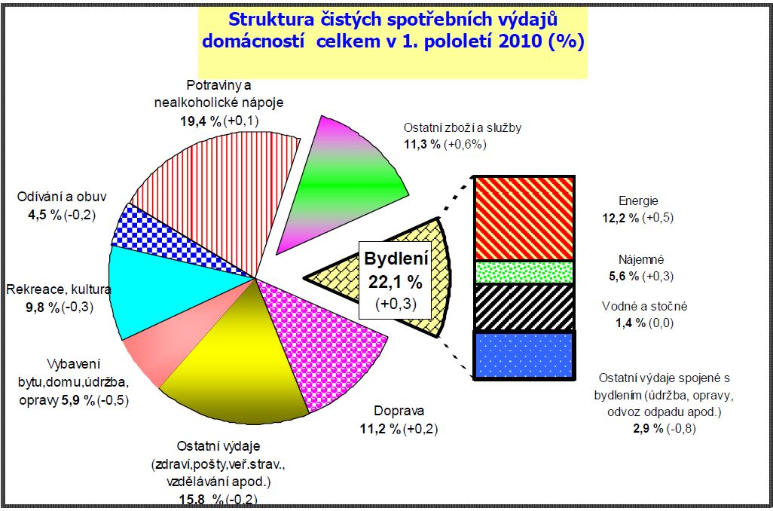
Notes:
http://www.mpsv.cz/files/clanky/9789/1002_textova_cast.pdf

Slide 8
Výdaje domácností na rekreaci a kulturu – rok 2010
Ukazatel | 2005 | 2007 | 2008 | 2009 | 2010
A. Spotřební vydání (Kč) | 91 085 | 104 017 | 112 256 | 115 309 | 116 244
9. Rekreace a kultura (v%) | 10,6 | 10,5 | 10,5 | 10,3 | 10,2
Notes:
www.czso.cz/csu/2011edicniplan.nsf/t/2E0038726D/$File/0001110905.xls

Slide 9
2. Loterie a sázky
Vnímání sázení
Z výzkumu „Vnímání bohatství v České republice“, který provedla v roce 2009 společnost GfK Czech, s.r.o., mimo jiné vyplynulo,
  že sázky a loterie považuje většina obyvatel České republiky za přijatelný a poctivý zdroj bohatství. Sázky a loterie považují za možný způsob zbohatnutí téměř 2/3 dospělých obyvatel České republiky.
Za výhru, která přinese majiteli bohatství, pokládá polovina lidí částku do 5 000 000 Kč, necelé tři čtvrtiny částku do 10 000 000 Kč a šestina dotázaných nejméně 50 000 000 Kč.
Pokud jde o využití výhry, nejčastěji by lidé investovali do bydlení (55 %), volného času – zejména cestování (35 %), dětí nebo rodiny (32 %) a materiálních statků, především automobilů (32 %).
Nejvyšší výhry si obyvatelé České republiky nejčastěji spojují s číselnou loterií Sportka (55 %) a ruletou v kasinech (15 %).
Notes:
http://web-nlb.sazka.cz/Vyrocky/v-zprava-2009/doc/vz_sazka_2009_cz.pdf

Slide 10
Zákon o loteriích a jiných podobných hrách
č. 202/1990 Sb., o loteriích a jiných podobných hrách, ve znění pozdějších zákonů
  Poslední novelizace 2012 – klíčová
    Diskuze dalších novelizací
      Složitost
      Rozpor s evropským právem
…nestabilní prostředí
Notes:
http://www.mfcr.cz/cps/rde/xbcr/mfcr/Legislativa_Zakon_202-1990__od_1_1_2012__zdroj_ASPI.pdf

Slide 11
§ 1
Loterií nebo jinou podobnou hrou se rozumí hra, jíž se účastní dobrovolně každá fyzická osoba, která zaplatí vklad (sázku), jehož návratnost se účastníkovi nezaručuje.
O výhře nebo prohře rozhoduje náhoda nebo předem neznámá okolnost
Okolnost, jež určuje výhru nesmí být nikomu předem známa a musí být takového druhu, aby nemohla být provozovatelem nebo sázejícím ovlivněna.
Pravděpodobnost výhry nesmí být menší než 1 : 200.
Provozovatelem loterie nebo jiné podobné hry může být jen právnická osoba se sídlem na území České republiky, které oprávněný orgán vydal povolení k provozování loterie nebo jiné podobné hry.
Účastníkem loterie nebo jiné podobné hry (dále jen "sázející") může být jen fyzická osoba, která dovršila 18 let věku a která v souladu s herním plánem uhradí vklad (sázku) provozovateli předem, a to v hotovosti nebo bezhotovostně.

Slide 12
§ 2
Loteriemi a jinými podobnými hrami jsou zejména (14):
peněžité nebo věcné loterie, při nichž je provozovatelem vydán podle herního plánu určený počet losů s pořadovými čísly. Do slosování se zahrnou všechny vydané losy;
tomboly, při nichž se do slosování zahrnou pouze prodané losy. Losy se prodávají a výhry vydávají v den a na místě slosování;
číselné loterie, u nichž není předem určen ani počet účastníků, ani výše herní jistiny, kterou se rozumí násobek počtu vydaných losů a prodejní ceny za jeden los.
  Výhra se vypočítává podle počtu výherců a úhrnné výše vkladů (sázek) předem stanoveným podílem, popřípadě se stanoví násobkem vkladu (sázky) podle toho, jak z omezeného počtu čísel tažených při slosování uhodl účastník podle herního plánu určený počet tažených čísel;
okamžité loterie, při nichž se účastník hry na vyznačené, až do doby koupě zakryté, části sázkového tiketu nebo losu bezprostředně po jeho získání doví případnou výhru;

Slide 13
§ 2
Loteriemi a jinými podobnými hrami jsou zejména:
sázkové hry provozované pomocí elektronicky nebo elektronickomechanicky řízených výherních hracích přístrojů nebo podobných zařízení (dále jen "výherní hrací přístroje”);
sázkové hry, při nichž je výhra podmíněna uhodnutím sportovních výsledků nebo pořadí ve sportovních soutěžích, závodech, dostizích a výše výhry je závislá na poměru počtu výherců k celkové výši vkladů (sázek) a předem stanovenému podílu výher;
sázkové hry provozované pomocí zvláštního druhu žetonů s kombinací patnácti čísel v číselné řadě od jedné do devadesáti, při kterých není předem určen počet účastníků a ani výše herní jistiny. Losování se provádí veřejně za pomocí mechanického zařízení a spočívá v postupném losování čísel od jedné do devadesáti. Výhra se vypočítává podle úhrnné výše vkladů podle druhu výhry a v každé hře podle výsledku losování. Podmínky hry stanoví podrobně herní plán;

Slide 14
§ 2
Loteriemi a jinými podobnými hrami jsou zejména:
sázkové hry, při nichž je výhra podmíněna uhodnutím sportovních výsledků nebo pořadí ve sportovních soutěžích, závodech, dostizích nebo uhodnutím jiných událostí veřejného zájmu, pokud sázky na tyto události neodporují etickým principům. Výše výhry je přímo úměrná výhernímu poměru, ve kterém byla sázka přijata a výši vsazené částky (dále jen "kursové sázky");
sázkové hry provozované ve zvláště k tomu určených hernách (kasinech), a to i za pomoci mechanických zařízení (např. ruleta), při nichž není předem určen počet účastníků a ani není známa výše vsazených částek jedné hry. Výhra se vypočítává z výše vkladů podle podmínek stanovených herním plánem;
loterie a jiné podobné hry provozované pomocí technických zařízení obsluhovaných přímo sázejícím nebo provozované po telefonu, při nichž není předem určen počet účastníků a ani není předem známa výše vsazených částek. Výhra se vypočítává z výše vkladů anebo podle podmínek stanovených v herním plánu.
+ další 4 typy
tj. dostihy, karty, technické zařízení centrální (lokální) loterijní systém

Slide 15
§ 4
Výtěžkem se rozumí příjem jednoho provozovatele tvořený všemi vsazenými částkami, snížený o výhry, správní poplatek a o vlastní náklady provozovatele přímo související s provozováním her.
Povolení může být vydáno pouze právnické osobě, která má sídlo na území ČR. Povolení nelze vydat tuzemské právnické osobě se zahraniční majetkovou účastí, ani právnické osobě, ve které má tato společnost majetkovou účast.
K zajištění pohledávek státu, obcí a výplat výher sázejícím je žadatel povinen složit na zvláštní účet u banky peněžní částku (v rozmezí 5-50mil Kč dle typu hry)
(10) Provozování cizozemských loterií včetně prodeje cizozemských losů, účast na sázkách v zahraničí, při nichž jsou sázky placeny do zahraničí, a sbírka sázek pro sázkové hry provozované v zahraničí nebo zprostředkování sázek na sázkové hry provozované v zahraničí je zakázáno. Provozování tuzemských loterií a jiných podobných her, při nichž jsou sázky placeny v zahraničí, je zakázáno. Ministerstvo může k zajištění vzájemnosti povolit z tohoto zákazu výjimku.

Slide 16
§ 4 PŘED NOVELOU 2012 !
Povolení se vydá … bude-li na sociální, zdravotní, sportovní, ekologický, kulturní nebo jinak veřejně prospěšný účel použito
  a) části výtěžku ve výši, která odpovídá v tabulce stanovenému procentu, to je nejméně 6 % až 20 % z rozdílu, o který příjem provozovatele, tvořený všemi vsazenými částkami ze všech jím provozovaných her
  b) odvodu ve výši, to je nejméně 6 % až 20 % ze souhrnu peněžitých a nepeněžitých výher
Výše rozdílu v mil. Kč | do 50 | 50-100 | 100-500 | 500-1000 | nad 1000
Stanovené % odvodu | 6% | 8% | 10% | 15% | 20%

Slide 17
§ 41 Odvody – po novele 2012
Dílčí základ odvodu = vklady-výhry
Dílčí základ odvodu u VHP= poměrná (viz výše) a pevná část
Sazba odvodu 20%
Odvod čtvrtletně – Fin.úřad
Rozpočtové určení odvodu VHP a podobné
  20% státní rozpočet
  80% rozpočet obcí
Rozpočtové loterie a podobné
  70% státní rozpočet
  30% rozpočet obcí

Slide 18
Úkol k zamyšlení
Srovnejte odvod výtěžku z loterií a diskutujte výhody a nevýhody obou možností
Měl by existovat státní monopol na hazard? Proč ano, proč ne..

Slide 19
3. Ekonomické výsledky loterií
trvale roste zájem obyvatelstva o sázení a sázkové hry.
V ČR bylo v roce 2006 vsazeno celkem 98 088,4 mil. Kč, což je meziroční nárůst o 8,2 %.
  Do státního rozpočtu a rozpočtu obcí bylo formou správních poplatků a poplatků na státní dozor odvedeno provozovateli loterií a jiných podobných her celkem 2 507,7 mil. Kč.
Vykázaný odvod příspěvku na veřejně prospěšné účely za rok 2010 činil 3,6 mld. Kč.
Výnosy obcí 2012 očekáváné 6 mld Kč
V roce 2012 bylo sázejícími vloženo do hry 135,5 mld. Kč, zároveň 103,7 mld. Kč bylo vyplaceno na výhrách. Oproti roku 2011 vzrostl objem vložených částek o 6,9%.

Slide 20
Přehled celostátního hrubého výnosu odvodu z loterií
a jiných podobných her (dle dílčích odvodů)
a převodů výnosů z dílčích odvodů do rozpočtů obcí ke dni 28. 6. 2013
Název | Stav k datu 28. 6. 2013
Odvod z loterií z.č. 202/1990 Sb., § 41b odst. 1 | 1 075 mil. Kč
Převod odvodu z loterií z.č. 202/1990 Sb., § 41i odst. 3 obcím (30% z výnosu) | 378 mil. Kč
Název | Stav k datu 28. 6. 2013
Odvod z VHP a JTHZ z.č. 202/1990 Sb., § 41b odst. 2, 3, 4 | 3 086 mil. Kč
Převod odvodu z VHP a JTHZ z.č. 202/1990 sb., § 41i odst. 1 obcím (80% z výnosu) | 2 202 mil. Kč
Notes:
http://www.financnisprava.cz/cs/dane-a-pojistne/kraje-a-obce/danove-prijmy-kraju-a-obci/aktualni-informace-k-prevodum-vynosu-3738

Slide 21
Přehled výnosů z loterií 2008-2010 (v mil. Kč)
 | Rok | Vloženo | Vyplaceno | Příjmy ze hry | Správní poplatky | Státní dozor | Místní poplatky | VPÚ
Loterie | 2008 | 7 456,8 | 3 606,3 | 3 850,5 | 68,2 |  |  | 752,3
 | 2009 | 7 282,2 | 3 616,5 | 3 665,7 | 61,3 |  |  | 719,2
 | 2010 | 6 840,5 | 3 174,3 | 3 666,1 | 78,7 |  |  | 711,6
Kursové sázky | 2008 | 11 944,4 | 9 482,3 | 2 462,1 | 76,7 | 25,7 |  | 314,5
 | 2009 | 8 819,3 | 6 216,7 | 2 602,6 | 77,0 | 26,0 |  | 287,9
 | 2010 | 7 710,5 | 5 441,1 | 2 269,5 | 82,2 | 22,7 |  | 255,9
Bingo | 2008 | 92,3 | 64,6 | 27,7 | 2,8 |  |  | 1,9
 | 2009 | 28,0 | 19,6 | 8,4 | 0,8 |  |  | 0,5
 | 2010 | 21,2 | 14,9 | 6,4 | 0,6 |  |  | 0,3
Kasina | 2008 | 9 770,5 | 7 948,9 | 1 821,5 | 182,2 | 18,2 |  | 145,5
 | 2009 | 9 555,8 | 7 841,2 | 1 714,5 | 171,3 | 17,2 |  | 143,4
 | 2010 | 8 918,7 | 7 375,1 | 1 543,6 | 154,4 | 15,5 | 0,1 | 122,4
VHP | 2008 | 63 346,0 | 49 742,9 | 13 603,0 | 2 063,8 |  | 1 228,5 | 1 326,5
 | 2009 | 48 728,7 | 36 575,3 | 12 153,4 | 1 745,0 |  | 1 036,0 | 677,1
 | 2010 | 37 812,6 | 29 067,8 | 8 744,8 | 1 357,7 |  | 790,3 | 423,4
Technické hry | 2008 | 35 904,6 | 27 710,9 | 8 193,8 | 476,5 | 82,2 |  | 915,2
 | 2009 | 53 416,7 | 41 101,1 | 12 315,6 | 482,0 | 123,2 |  | 1 485,8
 | 2010 | 64 330,9 | 48 738,7 | 15 592,2 | 531,9 | 155,8 | 96,2 | 2 017,1
Celkem | 2008 | 128 514,6 | 98 556,0 | 29 958,6 | 2 870,1 | 126,1 | 1 228,5 | 3 455,9
 | 2009 | 127 830,7 | 95 370,4 | 32 460,3 | 2 537,4 | 166,4 | 1 036,0 | 3 313,8
 | 2010 | 125 634,4 | 93 811,9 | 31 822,4 | 2 205,5 | 194,0 | 886,7 | 3 530,7
Notes:
http://www.mfcr.cz/cps/rde/xchg/mfcr/xsl/loterie_statistika_63044.html

Slide 22
Prostředky na veřejně prospěšné účely v letech 2006 – 2010 (v tis. Kč)
 | Ekologie | Kultura | Nadace | Obce | Sociální | Sport | Školství | Zdravotnictví | Součet
2006 |  | 48 311 | 58 967 | 818 106 | 27 971 | 1 429 987 | 11 883 | 24 221 | 2 419 446
2007 | 21 053 | 67 768 | 180 968 | 869 747 | 21 287 | 1 511 454 | 10 325 | 38 008 | 2 720 610
2008 | 23 205 | 130 607 | 304 351 | 1 356 787 | 76 555 | 1 628 167 | 20 041 | 79 510 | 3 619 223
2009 | 36 823 | 228 532 | 342 668 | 735 618 | 136 942 | 1 762 784 | 21 954 | 95 971 | 3 361 292
2010 | 30 486 | 206 896 | 477 053 | 536 733 | 152 326 | 2 173 246 | 40 942 | 70 513 | 3 688 195
rozdíl 10/09 | -6 337 | -21 636 | 134 385 | -198 885 | 15 384 | 410 462 | 18 988 | -25 458 | 326 903
index 10/09 | 83% | 91% | 139% | 73% | 111% | 123% | 186% | 73% | 110%
Podíl jednotlivých typů účelů na celkových výdajích na veřejně prospěšné účely
 | Ekologie | Kultura | Nadace | Obce | Sociální | Sport | Školství | Zdravotnictví
2006 | 0,0% | 2,0% | 2,4% | 33,8% | 1,2% | 59,1% | 0,5% | 1,0%
2007 | 0,8% | 2,5% | 6,7% | 32,0% | 0,8% | 55,6% | 0,4% | 1,4%
2008 | 0,6% | 3,6% | 8,4% | 37,5% | 2,1% | 45,0% | 0,6% | 2,2%
2009 | 1,1% | 6,8% | 10,2% | 21,9% | 4,1% | 52,4% | 0,7% | 2,9%
2010 | 0,8% | 5,6% | 12,9% | 14,6% | 4,1% | 58,9% | 1,1% | 1,9%
Notes:
http://www.mfcr.cz/cps/rde/xchg/mfcr/xsl/loterie_statistika_64035.html

Slide 23
Měl by výtěžek z odvodu loterií být alokován na sport?
ANO
  Tím, že sport přišel o zisk ze Sazky, měl by -stát výpadek těchto příjmů kompenzovat
  ?
NE
  Sport je jednou z veřejně prospěšných aktivit, nikoliv jedinou
  ?

Slide 24
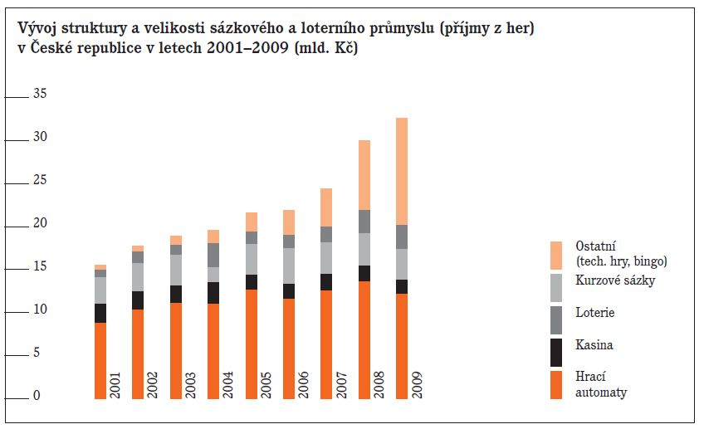

Slide 25
Druhy sázek
Čistě náhodné
Roli hraje určitá znalost nebo strategie
  To ovlivňuje pravděpodobnost výhry
Pro firmu i jednotlivce
Loterie – nástroj dosažení zisku
  Sázkové kanceláře, Kasina, Herny,…
Loterie – nástroj dobročinnosti
  Tomboly, Loterie (pokud je výtěžek určen k jiným účelům, než zisku)

Slide 26
Úspěšnost hráčů
(% vyplacené částky z celkových sázek)
 | Rok 2006 | Rok 2009
Loterie | 48,04 | 49,66
Kurzové sázky | 87,96 | 70,49
Bingo | 70,01 | 70,00
Kasina | 81,50 | 82,06
VHP | 78,00 | 75,06
Technické hry | 80,58 | 76,94
Celkem (průměr) | 77,69 | 74,61

Slide 27
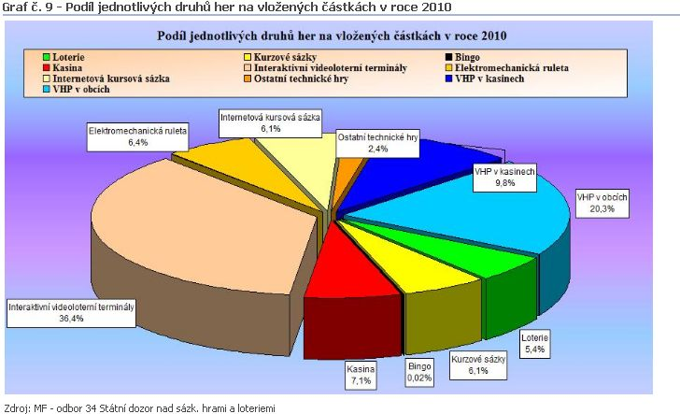
Notes:
http://www.mfcr.cz/cps/rde/xchg/mfcr/xsl/loterie_statistika_56219.html

Slide 28
Kurzové sázky
Kamenné x online kanceláře
  Připravovaná novela zákona by měla zajistit kontrolu zletilosti při online sázení
  Povoleno internetové sázení
  Výhoda kamenných – anonymita
  Výhoda online – okamžité transfery, výhodnější kurzy (bez manipulačních poplatků)
Problém online kanceláří se sídlem v zahraničí – odvod zisku
  Technicky nelegální, prakticky se provozuje

Slide 29
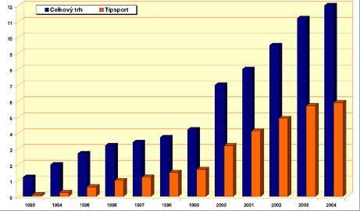
Český trh kamenných sázkových kanceláří
10 tis. Kč v průměru utratí každý Čech za účast na sázkách, loteriích a jiných hazardních hrách.
Za rok 2005 lidé na kursovém sázení utratili více jak 11,4 mld., z nichž bylo vyplaceno zhruba 10 mld. na výhrách. 200 mil. potom putovalo na dobročinné účely.
Na trhu působí celkem šest velkých sázkových kanceláří, zabývajících se kursovým sázením. Největší z nich je Tipsport a.s. (2. Fortuna, 3. Chance)
Notes:
http://www.online-sazeni.cz/ze-zakulisi/tipsport-predstaveni-jednicky-na-trhu-kursoveho-sazeni.html

Slide 30
Internetové sázení
Neodstupné údaje…
Hlavní kanceláře: Bwin, Sportingbet, Unibet,…
velikosti online trhu v ČR odhaduje na 3,5 až 4 miliardy korun ročně.
Češi vyhrávají více, než například Řekové.
bwin.com 80.000 klientů z České republiky.
Další údaje pocházejí z průzkumu mezi 2200 uživateli Centrum.cz.
  polovina uživatelů internetu prý přes internet také sází.
  Třetina respondentů si tipováním online vydělala peníze,
  ztrátu přiznalo 20 % účastníků průzkumu, polovina jich je zhruba na svém.

Slide 31
4. Možnosti pro financování klubu
Z jiných než vlastních a veřejných zdrojů
Uspořádání tomboly, loterie
  Podléhá schválení, odvod části výtěžku
Uspořádání veřejné sbírky
  Pro sportovní klub spíše nevhodné
+
Dary
Sponzoring
Vlastní hospodářská činnost

Slide 32
Uspořádání tomboly
Uspořádání tomboly podléhá povolení ve správním řízení. Povolení k provozování tomboly může být vydáno pouze právnické osobě se sídlem na území České republiky bez zahraniční majetkové účasti.
Kdo je oprávněn podat žádost, a pod.: Osoba zmocněná na základě plné moci udělené provozovatelem. Zmocnění k zastoupení se prokazuje písemnou plnou mocí.
Postup a podmínky pro vyřízení žádosti: Vyplnění formuláře ŽÁDOST O POVOLENÍ TOMBOLY a s ní související náležitosti.
  Obec: do 50 tis.; věcná do 200 tis. (jinak MF)
    Účast orgánu státního dozoru (do 50tis, ne do 20tis)
Způsob podání žádosti: Žádost je nutné podat u úřadu městského obvodu místně příslušného k pořádané tombole žadatelem.
herní jistina = počet vydaných losů x cena jednoho losu)

Slide 33
Nelze povolit tombolu když…
a) výdajů provozovatele loterie nebo tomboly, jež podle své povahy mají být kryty z jeho příjmů,
b) výdajů na pořádání zábav, slavností a podobných akcí, na nichž není vybíráno vstupné,
c) nákladů jakékoliv akce, jestliže je z předběžných rozpočtů patrna nehospodárnost, jak při pořádání loterie nebo tomboly, tak při plánovaném použití jejího výtěžku.

Slide 34
Správní a jiné poplatky a způsob jejich uhrazení – tombola - novela
Správní poplatek 5000kč možná změna na 500 (sníženo)
Část výtěžku (20%) provozovatel odvede do 60 dnů po uskutečnění tomboly
Lhůty pro vyřízení: Ve správní lhůtě co nejdříve, nejdéle do 30 dnů od podání žádosti.
Úhrnná výše výher nesmí být menší než 20% a vyšší než 50% herní jistiny
  Proč?

Slide 35
Formuláře, doklady, náležitosti tomboly
Žádost musí obsahovat:
  název a sídlo provozovatele (pořadatele tomboly)
  účel, pro který je tombola povolena
  cenu losu
  počet vydaných losů
  herní jistinu
  počet a cenu výher
  herní plán tomboly
  místo a datum slosování
  místo vyzvednutí výher
  jméno loterního zástupce, který zajišťuje řádný průběh tomboly a vyúčtování tomboly

Slide 36
Příklad pořádání tomboly č. 1
Dne 12. 1. 2011 se koná maturitní ples. Bude vydáno 1 000 ks losů po 10 Kč (tj. herní jistina činí 10 000 Kč). Bude uhrazen správní poplatek ve výši 5000 Kč (500Kč). Je připraveno 20 cen (pravděpodobnost výhry 1 : 50) v celkové hodnotě 4.000,-- Kč (více než 20% a méně než 50% z herní jistiny).
Na plese bylo prodáno 900 losů a nebyla vyzvednuta 1 cena v hodnotě 200,-- Kč. Fyzickým osobám, které zajišťovali prodej losů byla poskytnuta odměna ve výši 900,-- Kč.
Dne 1. 3. 2011 bylo předloženo vyúčtování tomboly (do 60 dnů po konání tomboly):
  příjem tomboly: 9.000,-- Kč (900 losů x 10,-- Kč) + 200,-- Kč (hodnota nevyzvednuté výhry) = celkem 9.200,-- Kč
  výdaje tomboly: 3.800,-- Kč (hodnota vydaných výher) + 1.000,-- Kč (zaplacený správní poplatek) + 900,-- Kč (odměna osobám zajišťujícím prodej losů) = celkem 5.700,-- Kč
  výtěžek tomboly 9.200,-- Kč – 5.700,-- Kč = 3.500,-- Kč
  Z toho odvod 20%
  z toho 6% odvod na veřejně prospěšný účel 210,-- Kč bude zaslán Útulku pro opuštěná zvířata
Notes:
http://www.mumost.cz/vismo/dokumenty2.asp?id_org=9959&id=3493

Slide 37
5. Sazka a.s
Zákon 202/1992 Sb. o Loteriích a jiných podobných hrách
Založena 3.8.1956 (a.s. 1993)
SAZKA a.s. je obchodní společnost, jejímž hlavním posláním je vytvářet finanční prostředky pro financování veřejně prospěšných účelů ve sportu a tělesné výchově.

Slide 38






Akcionáři sazky
Ke dni 31. 12. 2007 je jejich složení a rozdělení akcií následující:
67,98% | Český svaz tělesné výchovy
13,54% | Česká obec sokolská
5,56% | Česká asociace Sport pro všechny, o.s.
4,00% | Autoklub ČR
3,56% | Sdružení sportovních svazů ČR
2,00% | Český olympijský výbor
1,45% | Český střelecký svaz
1,02% | Asociace tělovýchovných jednot a sportovních klubů ČR
0,88% | Orel o.s.

Slide 39
Aktivity Sazky
V letech 1993–2009 odvedla SAZKA, a.s., na veřejně prospěšné účely především ve sportu a tělovýchově přes 15,0 mld. Kč.
Za rok 2006 odvede SAZKA, a.s., z výtěžku svých her a loterií částku 1,080 mld. Kč.
V roce 2009 odvedla SAZKA, a.s., na veřejně prospěšné účely 1 025,46 mil. Kč.
Z uvedené částky odvedla 1 019,39 mil. Kč akcionářům, občanským sportovním a tělovýchovným sdružením. Odvody jsou následně využívány na vlastní činnost sportovních a tělovýchovných sdružení a na splátky emise dluhopisů vydaných v souvislosti s výstavbou víceúčelové arény, která byla na základě rozhodnutí vlastníků a žádosti státu vybudována v roce 2004.
Z výtěžku svých her a loterií za rok odvede SAZKA, a.s., na veřejně prospěšné účely částku
  Rok 2009 - 865,57 milionu Kč, což je o 75,13 milionu více, než ukládá zákon.
  Rok 2010 - 912.834 mil Kč

Slide 40
Sazka aréna
Hala má kruhový půdorys, zastavěná plocha je cca 36 000 m².
Stavba byla zahájena 27. října 2002 a otevřena 24. března 2004.
Pořizovací náklady, původně vyčíslené na zhruba 2,5 miliardy, přesahují včetně úroků 8 miliard Kč.
Počet míst pro diváky se mění podle druhu akce. Pro lední hokej je kapacita 17 000, pro koncert 18 000 a pro atletiku 11 000 míst.
Závazky z emitovaných dluhopisů 5 710 090 (rok 2009)
Dlouhodobé závazky 7 725 782 (rok 2009)

Slide 41
Literatura
Zákon o loteriích a jiných podobných hrách
  § 1-16
  http://www.mfcr.cz/cps/rde/xbcr/mfcr/Legislativa_Zakon_202-1990__od_1_1_2012__zdroj_ASPI.pdf
http://www.mfcr.cz/cps/rde/xchg/mfcr/xsl/loterie.html
  http://www.mfcr.cz/cps/rde/xchg/mfcr/xsl/loterie_statistika_67416.html
http://web-nlb.sazka.cz/LoterieAHry/docDetail.aspx?nid=10122&docid=19017116&doctype=ART&did=10122
http://www.mfcr.cz/cs/soukromy-sektor/regulace/loterie-a-sazkove-hry

Slide 42
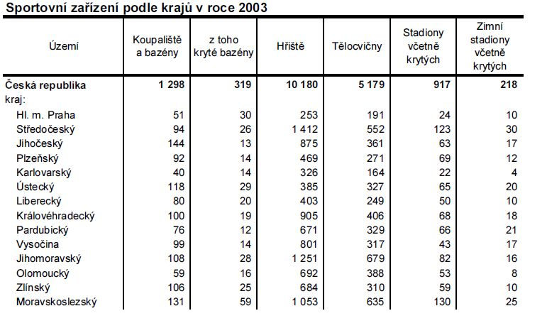
Notes:
http://www.czso.cz/csu/redakce.nsf/i/kultura_a_sport/$File/06_kultura_sport.pdf

